Slide 1
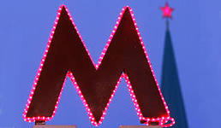

Slide 2
Знаете ли Вы откуда взялось слово «МЕТРОПОЛИТЕН»?
Из Лондона. Первую в мире подземную городскую железную дорогу длиной 3,6 км построила там компания «Метрополитен» (от французского metropolitain, буквально - столичный, от греческого metrоpolis - главный город, столица).

Slide 3
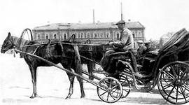
Только встанет над Москвою
Утро ранее,
Я с лошадкою своей
Уж на посту.

Slide 4
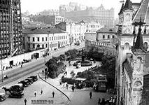
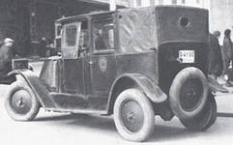

Slide 5
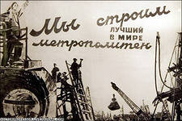
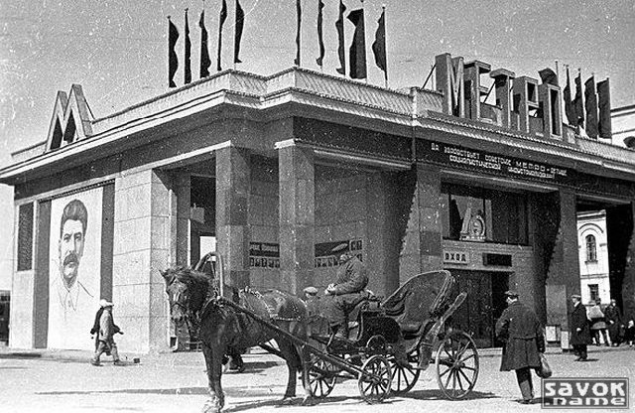
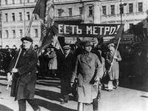

Slide 6
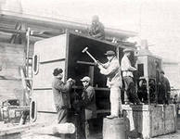
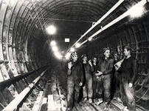
Самый первый состав московского метрополитена включал четыре вагона. Курсировал же он от станции «Сокольники» до станции «Парк культуры». Длина этого маршрута составляла чуть больше одиннадцати километров, а минимальный интервал между поездами – пять минут.

Slide 7
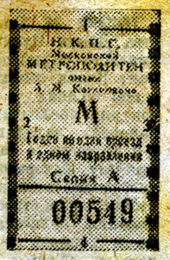
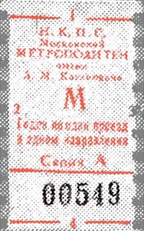
Для оплаты проезда использовался обыкновенный
картонный билет, который стоил пятьдесят копеек
и был действителен в течение 35 минут после входа в
метрополитен.

Slide 8
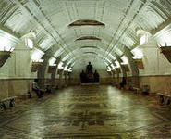
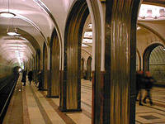
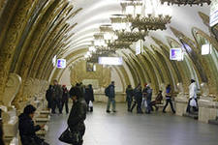
Станция Белорусская
Станция Маяковская
Станция Киевская

Slide 9
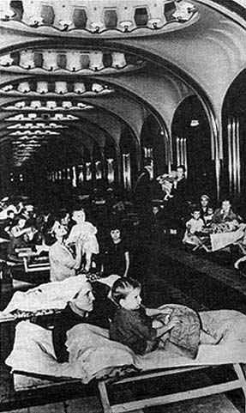
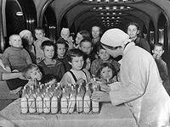
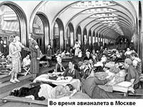
22 июля 1941 года в Москве
впервые прозвучала воздушная
тревога. Имея опыт учебных
тревог, работники метро
успешно справились с задачей
укрытия населения:
на платформах станций
разместились женщины и дети,
инвалиды и престарелые, для
них были расставлен лежаки
и кровати-раскладушки. На путях
уложили деревянные щиты.
Позаботились о питьевой воде
и канализации.
В вагонах, расставленных
на станциях, были оборудованы медицинские пункты.

Slide 10
Даже во времена
Великой Отечественной Войны
строительство
московского метрополитена
продолжалось.
В это время были сданы в эксплуатацию
«Автозаводская», «Павелецкая», «Новокузнецкая» станции, а также участки от
«Партизанской» до «Курской» и от
«Автозаводской» до «Площади Свердлова».

Slide 11
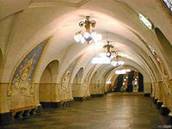
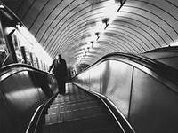
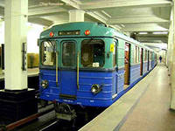

Slide 12
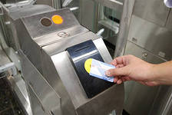
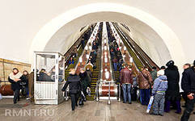
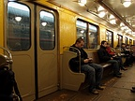

Slide 13
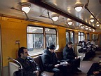
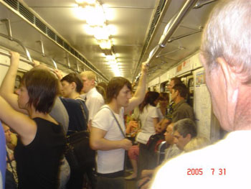
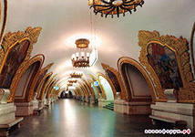
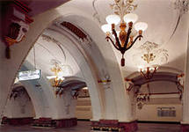

Slide 14
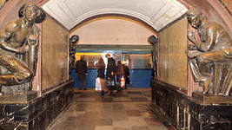

Slide 15
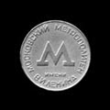
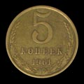
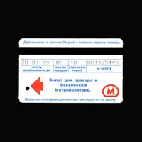
Примерно с 1959 года по 1960 год
в метро используются жетоны
С 1961 года по 1992 год –
пятикопеечные монеты
С 1999 года в оборот вошли
магнитные билеты

Slide 16
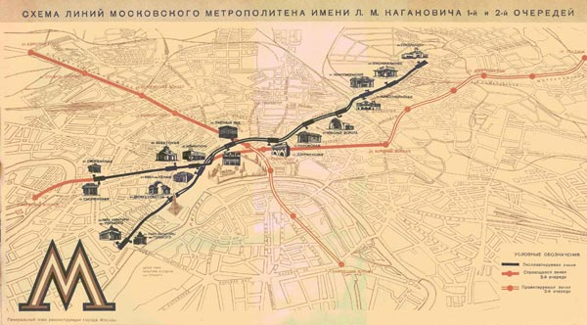
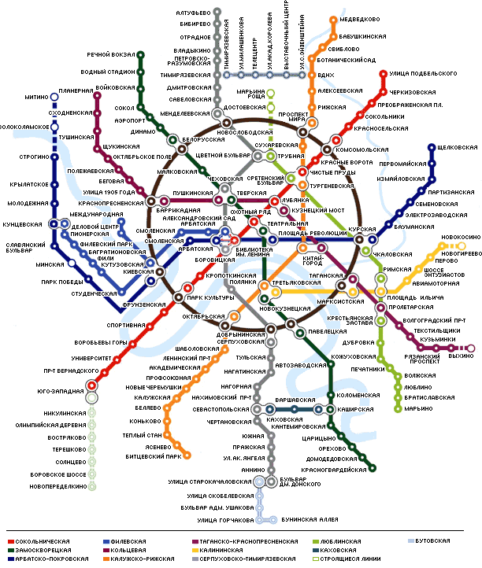
1935 год 2012 год

